Slide 1
PEA 2597
Uso Racional da Energia Elétrica

Slide 2
AGENDA
Objetivo
Selos: LEED/AQUA/Procel Edifica
Curiosidades
Conclusões
Dúvidas
PEA 2597 – Uso Racional de Energia Elétrica
3

Slide 3
AGENDA
Objetivo
Selos: LEED/AQUA/Procel Edifica
Curiosidades
Conclusões
Dúvidas
PEA 2597 – Uso Racional de Energia Elétrica
3

Slide 4
OBJETIVO
Objetivo
Apresentar e comparar os principais selos encontrados no mercado e concluir em cada caso, qual o melhor a se usar.
PEA 2597 – Uso Racional de Energia Elétrica
3

Slide 5
AGENDA
Objetivo
Selos: LEED/AQUA/Procel Edifica
Curiosidades
Conclusões
Bibliografia
PEA 2597 – Uso Racional de Energia Elétrica
3

Slide 6
LEED
PEA 2597 – Uso Racional de Energia Elétrica
3

Slide 7
LEED
LEED (Leadership in Energy and Environmental Design), ou “Selo Verde”, é um protocolo de avaliação e certificação de edificações conhecido e aceito internacionalmente.
Inicialmente concebido nos EUA, visando encorajar as práticas sustentáveis de edificações ecologicamente corretas, através de padrões.
Contempla vários segmentos como novas construções, construções já existentes, interiores comerciais, bairros, entre outros.
PEA 2597 – Uso Racional de Energia Elétrica
3

Slide 8
LEED
Tabela de graduação para novas construções:
Lista de itens avaliados | Pontuação Máxima
Localização Sustentável | 14
Eficiência no uso de água | 5
Energia e atmosfera | 17
Materiais e Recursos | 13
Qualidade do ambiente interno | 5
Total de pontos possíveis | 69
PEA 2597 – Uso Racional de Energia Elétrica
3

Slide 9
LEED
Graduação que uma construção nova pode adquirir:
Certificação | Pontos
Simples | 26 a 32
Plata | 33 a 38
Ouro | 39 a 51
Platina | 52 a 69
PEA 2597 – Uso Racional de Energia Elétrica
3

Slide 10
LEED
Tabela de graduação para construções já existentes:
Lista de itens avaliados | Pontuação Máxima
Localização Sustentável | 12
Eficiência no uso de água | 10
Energia e atmosfera | 30
Materiais e Recursos | 14
Qualidade do ambiente interno | 19
Inovação de operações | 7
Total | 92
PEA 2597 – Uso Racional de Energia Elétrica
3

Slide 11
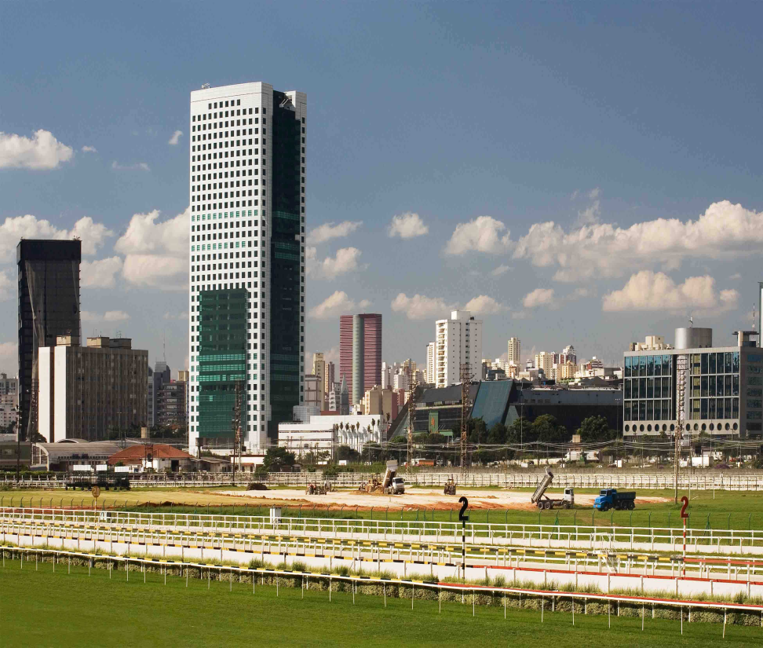
LEED
Exemplos de prédios:
PEA 2597 – Uso Racional de Energia Elétrica
3

Slide 12
AQUA
PEA 2597 – Uso Racional de Energia Elétrica
3

Slide 13
AQUA
Inspirado no selo francês HQE, o AQUA - Alta Qualidade Ambiental foi desenvolvido pelos professores da Escola Politécnica, pela fundação Vanzolini.
A idéia de elaborar um referencial técnico brasileiro surgiu a partir do projeto de pós-doutoramento de Ana Rocha Melhado e acabou se tornando um convênio internacional.
O AQUA é o primeiro selo que levou em conta as especificidades do Brasil para elaborar seus 14 critérios - que avaliam a gestão ambiental das obras e as especificidades técnicas e arquitetônicas.
PEA 2597 – Uso Racional de Energia Elétrica
3

Slide 14
AQUA
Eco-construção:
relação do edifício com o seu entorno
escolha integrada de produtos, sistemas e processos construtivos
canteiro de obras com baixo impacto ambiental
Gestão:
energia
água
dos resíduos de uso e operação do edifício
manutenção: permanência do desempenho ambiental
PEA 2597 – Uso Racional de Energia Elétrica
3

Slide 15
AQUA
Conforto:
higrotérmico
acústico
visual
olfativo
Saúde:
qualidade sanitária dos ambientes;
do ar
da água
PEA 2597 – Uso Racional de Energia Elétrica
3

Slide 16
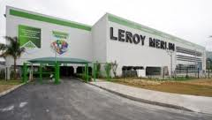
AQUA
Loja da Leroy Merlin em Niterói
PEA 2597 – Uso Racional de Energia Elétrica
3

Slide 17
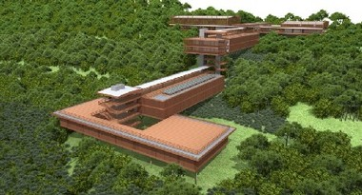
AQUA
Campus da Natura, em Nazaré Paulista (SP), leva selo AQUA de sustentabilidade
PEA 2597 – Uso Racional de Energia Elétrica
3

Slide 18
PROCEL EDIFICA
PEA 2597 – Uso Racional de Energia Elétrica
3

Slide 19
PROCEL EDIFICA
O Programa Nacional de Eficiência Energética em Edificações – PROCEL EDIFICA foi instituído em 2003 pela ELETROBRAS/PROCEL
PROCEL EDIFICA incentivar a conservação e o uso eficiente dos recursos naturais (água, luz, ventilação etc.) nas edificações
Há 6 vertentes de atuação: Capacitação, Tecnologia, Disseminação, Regulamentação, Habitação e Eficiência Energética e Planejamento.
PEA 2597 – Uso Racional de Energia Elétrica
3
Notes:
O PROCEL promove o uso racional da energia elétrica em edificações desde sua fundação, sendo que, com a criação do PROCEL EDIFICA, as ações foram ampliadas e organizadas com o objetivo de incentivar a conservação e o uso eficiente dos recursos naturais (água, luz, ventilação etc.) nas edificações, reduzindo os desperdícios e os impactos sobre o meio ambiente.
O consumo de energia elétrica nas edificações corresponde a cerca de 45% do consumo faturado no país. Estima-se um potencial de redução deste consumo em 50% para novas edificações e de 30% para aquelas que promoverem reformas que contemplem os conceitos de eficiência energética em edificações.

Slide 20
PROCEL EDIFICA
CASOS DE SUCESSO – SABESP ( Projeto Santana )
A empresa atua no serviço público de saneamento básico em 368 municípios, atendendo a aproximadamente 25 milhões de pessoas, em 5,3 milhões de ligações de água. Produz 90 mil litros por segundo de água tratada e consome cerca de 2% da energia elétrica do Estado, com gastos de R$ 323 milhões em 2003.
Isto resultou numa redução da demanda contratada e do consumo de energia elétrica da Estação Elevatória de Água Santana de 236 MWh/mês para 107 MWh/mês e a obtenção de uma economia mensal de R$ 28.600,00.
PEA 2597 – Uso Racional de Energia Elétrica
3
Notes:
Nas ações de eficiência energética implementadas, foram aplicados R$ 380.000,00 de recursos próprios e R$ 620.000,00 através do Convênio entre a SABESP e a concessionária Bandeirante Energia S.A.. http://www.eletrobras.com/pci/main.asp?View=%7BAE81473E-313C-4AD9-9E17-54EFA8733AF6%7D&Team=&params=itemID=%7B56B0916A-68B9-4060-98D1-EEE1069032D1%7D;&UIPartUID=%7B05734935-6950-4E3F-A182-629352E9EB18%7D

Slide 21
PROCEL EDIFICA
CASOS DE SUCESSO – HSBC BANK BRASIL S.A.
A fixação dos conceitos de eficiência energética, que estão incorporados na área de engenharia do HSBC desde a década de 90, foi intensificada no ano de 2000 a partir da elaboração do Diagnóstico Energético no Centro Administrativo Kennedy, que identificou diversas oportunidades para eficientização do uso de energia elétrica.
O investimento total para a substituição do sistema de iluminação do prédio do Centro Administrativo Kennedy, considerando o fornecimento de todos os materiais e o custo com a mão-de-obra para instalação, foi de R$ 589.374,00 e os ganhos energéticos foram de 982.560 kWh/ano.
PEA 2597 – Uso Racional de Energia Elétrica
3
Notes:
Numa primeira fase, as ações foram concentradas em alguns usos finais (iluminação e computadores) como forma de gerar percepção e impactos visuais nos usuários.
Quem quiser saber mais há um estudo de instauração do PROCEL EDIFICA em construcoes já existentes pela UF Parana Além dessas ações, foram adotadas algumas medidas de impacto direto nos custos com energia, como a utilização de grupos geradores para produção de energia elétrica no horário de ponta e renegociação da demanda contratada e da modalidade tarifária com a concessionária. Complementarmente, o HSBC lançou um programa de conscientização dos funcionários, com o slogan “Quem poupa energia elétrica ajuda a preservar a natureza”, composto de farto material educativo que foi distribuído em todos os prédios e agências do país.
http://www.eletrobras.com/pci/main.asp?View=%7BAE81473E-313C-4AD9-9E17-54EFA8733AF6%7D&Team=&params=itemID=%7B0E69718C-9E68-4939-945F-70A12E10B164%7D;&UIPartUID=%7B05734935-6950-4E3F-A182-629352E9EB18%7D

Slide 22
AGENDA
Objetivo
Selos: LEED/AQUA/Procel Edifica
Curiosidades
Conclusões
Dúvidas
PEA 2597 – Uso Racional de Energia Elétrica
3

Slide 23
CURIOSIDADES
134 profissionais LEED GA e AP no Brasil (100 SP)
Foco nas Olímpiadas Rio 2016 – sustentabilidade – edificações que tiverem certificações ambientais terão taxas de juros menores
10 estádios serão certificados no Brasil para a Copa
Outros selos - Selo Azul – empreendimentos sustentáveis
Outros selos - IPTU verde – 25% menos de IPTU em Guarulhos
Empreendimentos que fizerem empréstimos no Santander terão melhores benefícios
Prédios do governo federal já começaram a ser construídos
No prazo de 2 anos, 50% dos prédios em SP (comercial) serão sustentáveis
72% da madeira cortada são ilegais (25 a 30% vai para a construção civil)
1 ton de cimento produz 600 kg de CO²
CO² na atm - 5% na forma direta e 25% indireta devido a produção de cimento
Cimento CPIII – 60% menos de CO², não extração de matéria prima, menos resíduos (possui valor agregado maior, menor tempo de cura, mas com um aditivo, isso é corrigido)
PEA 2597 – Uso Racional de Energia Elétrica
3

Slide 24
CURIOSIDADES
1 ton de cimento – 2200 KWh
Aço - 10 000KWh
Alumínio – 56 000 KWh
Minha casa, minha vida – fase 2 é obrigatório as casas saírem com aquecimento solar
Aquecimento solar à vácuo
16% das empresas publicam relatório, 14% destinam recursos, 32% metas e políticas, 84% considera valor estratégico
Leed, Green star (Aus), Breeam (Inglês) – principais selos
38 prédios certificados no Brasil ( 13.02 milhões de m²)
Quarto país com mais projetos registrados no mundo
LEED ND – bairro sustentável (Ex.: SC)
Primeiro LEEd no Brasil – 2004
São Paulo – 253 registrados e 29 certificados
PEA 2597 – Uso Racional de Energia Elétrica
3

Slide 25
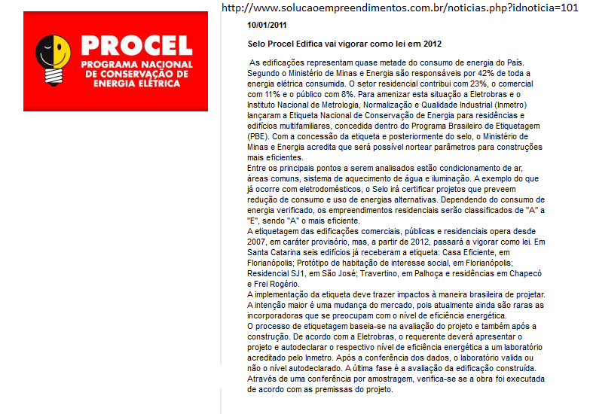
CURIOSIDADES
PEA 2597 – Uso Racional de Energia Elétrica
3
Notes:
Será lei a partir de 2012 todos os prédios terem o selo PROCEL EDIFICA

Slide 26
AGENDA
Objetivo
Selos: LEED/AQUA/Procel Edifica
Curiosidades
Conclusões
Dúvidas
PEA 2597 – Uso Racional de Energia Elétrica
3

Slide 27
CONCLUSÕES
LEED: Atualmente é o selo mais importante e conceituado em termos de construções sustentáveis, agindo como alavancador do movimento da busca pela sustentabilidade em edifícações
AQUA: Por ser um selo francês já adaptado para os padrões brasileiros é o mais viável para aplicação no mercado brasileiro.
PROCEL EDIFICA: Todos as edificações a partir de 2012 terão o selo da Procel Edifica e portanto não será um diferencial ter o selo ou não tê-lo. No entanto selo com classificações “A” serão melhores que os outros.
PEA 2597 – Uso Racional de Energia Elétrica
3

Slide 28
AGENDA
Objetivo
Selos: LEED/AQUA/Procel Edifica
Curiosidades
Conclusões
Dúvidas
PEA 2597 – Uso Racional de Energia Elétrica
3

Slide 29
DÚVIDAS
PEA 2597 – Uso Racional de Energia Elétrica
3

Slide 30
Obrigado
PEA 2597 – Uso Racional de Energia Elétrica
3

